Slide 1
數位化技術班_影像組 學以致用專題發表 CF Photo顯影製程全時監控- 顏殘AI影像辨識
組長：林炯廷
組員：黃進財、邱唯禎、陳彥合、龔士勛、江鴻璋
ML6AB1
2019/09/05

Slide 2
Agenda
專案題目介紹
專題執行概況
心得分享

Slide 3
專案題目介紹 – 背景緣由
CF Photo製程為Coater-Aligner- Developer -Oven
因coater塗布膜厚異常或developer顯影能力異常時，基板邊緣dummy區會有色阻殘留之異常狀況（顏殘）
塗佈
Cleaner
Coater
HPCP
Aligner
曝光
OVEN
AOI
Developer
烘烤
顯影
負型光阻→留下pattern，洗掉不需的區域
Notes:
CF所用光阻為負型光阻，曝光後留下pattern，顯影會洗掉不需的區域
但當coater發生膜厚異常或developer顯影能力異常時，會於基板外緣dummy區有顏殘情形

Slide 4
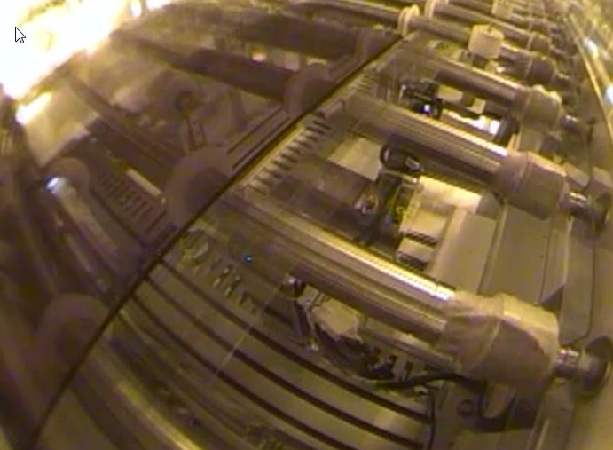
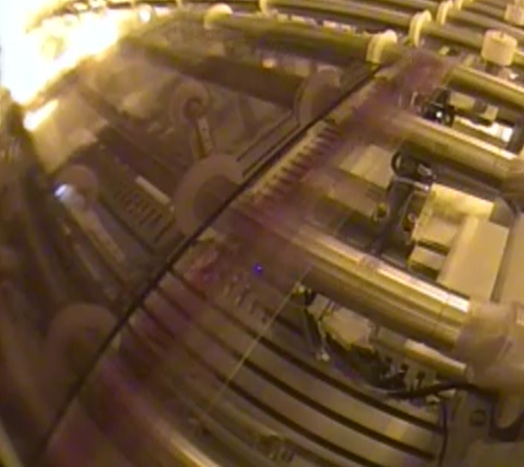
專案題目介紹 – 背景緣由
顏殘
Normal Glass
NG Glass
影響如下：
1.基板面內區poor developer
2.Dummy區對位mark被遮住造成下製程設備無法進行對位
3.產線上破片檢知 sensor 誤作動
4.污染cell rubbing 刷毛
顏殘

Slide 5
專案題目介紹 – 專案目標
DEV 顏殘處理流程
Before ：
After ：
線上人員定期巡檢
CCTV 全時自動攝影
AI自動判定
OK
人員Judge
機台自動禁止
NG
製程異常. 人員機台停機
NG
工程確認設備
工程確認設備
復線生產
復線生產
Notes:
1.現行廠內的處理流程如圖所示，線上人員定期巡檢DEV出口處，若有發現顏殘情形時，會立即將DEV受入禁止並且通知值班工程師到現場確認機台狀況。
2.這次專案的目標即是架設CCTV全時攝影監控的方式，並利用AI圖像辨識的方法自動判定是否有顏殘異常情形。若有檢知異常情形時，DEV會發出alarm訊號並且自動禁止受入
3.而值班工程師收到alarm訊息後可立即確認產品及機台現況。

Slide 6
專案題目介紹 – 預期效果
全時監控: 每片監控，即時反應異常
人力減少: 減除線上人員巡檢Loading（原每2小時巡檢一次）
異常批降低：若發生異常，產能lost 2*60*60/46=156片/次
Cost 效益:RW成本156*950= 148,200元

Slide 7
專案執行概況 – 執行步驟與流程
1. 資料收集
硬體架設
攝影機 | 一般市售CCTV
資料PC | Window XP以上作業系統
AI Server | GPU
生產資料
機台設備 | FARDEV10
產品 | T390XVN02、M195RTN01
生產時間 | 2019.07~2019.08
Notes:
1.這次所使用之CCTV設備是利用廠內閒置設備來改裝，為一般市面購買的攝影機
2.需要一台PC做為CCTV影像資料儲存及前置作業用。要選用window XP以上作業系統的PC，因L6A FAB內PC很多都是舊型window 2000/NT 的PC，不支援現行的CCTV規格。
3.需要一台AI server處理器:GPU，用來影像訓練模型和預測的主機

Slide 8
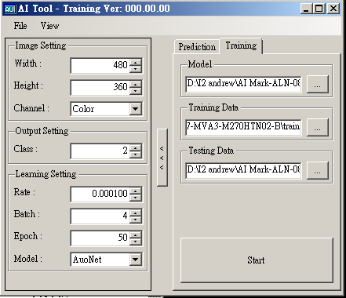

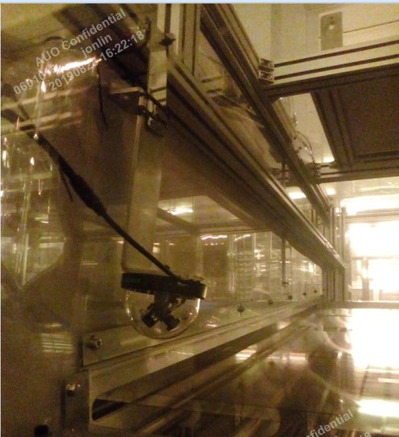
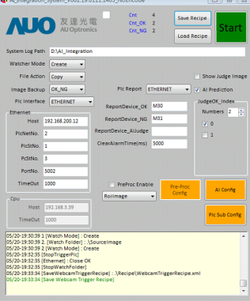
專案執行概況 – 執行步驟與流程
2. ETC系統架構
第一階段：
CCTV主機
Get 影像
訓練、預測
GPU
AI自動判定
CCD鏡頭不具備zoom調整的功能，需測試調整鏡頭高度、位置
Notes:
此次專案是使用AUO開發的ETC系統，其主要架構
step1
1.CCTV拍攝基板欲監控的位置，2.將影像檔儲存於CCTV主機內並且進行一些影像轉圖片的前置作業，3.將圖片檔上傳到GPU內進行預測模式建模，4.圖片辨識model建置完成即可開啟AI自動辨識

Slide 9
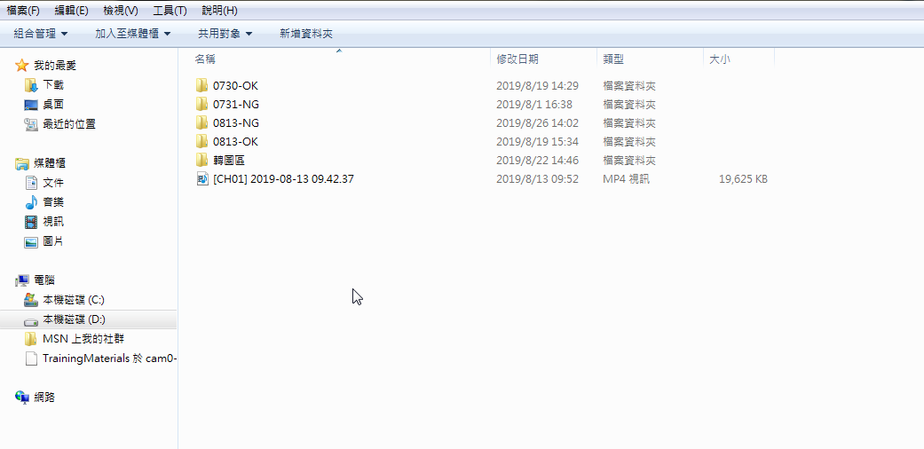
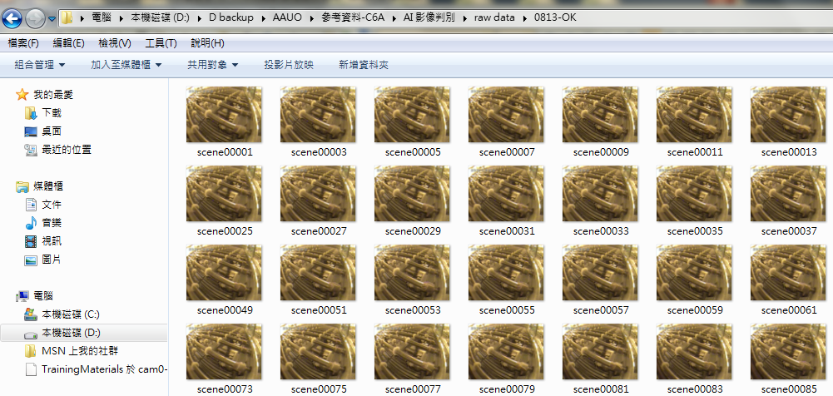

專案執行概況 – 執行步驟與流程
3. 動態影像轉換為圖片
產線tact time 為50sec，圖片轉換設定為5sec 擷取一張照片

Slide 10
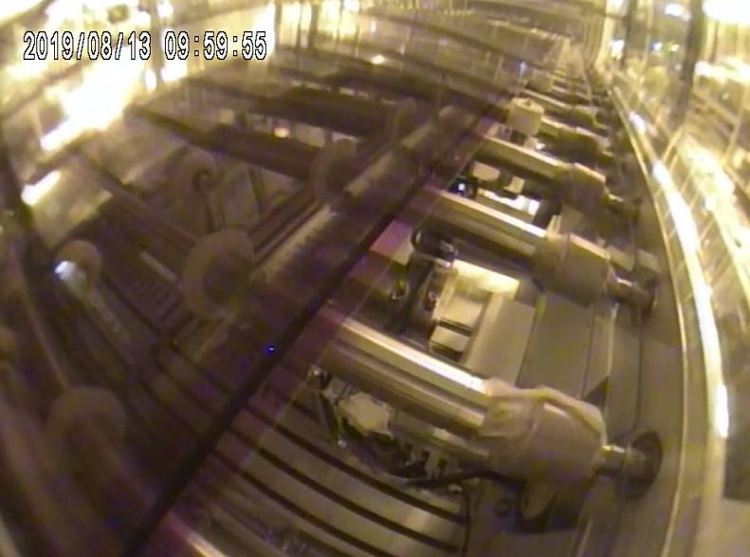
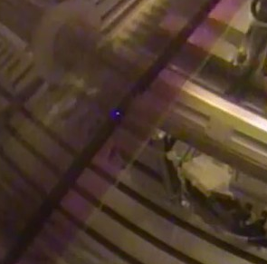
專案執行概況 – 執行步驟與流程
4. Labeling Images
原始CCTV圖片有日期時間變化、roller轉動、外部人員走動….等背景干擾因素，易造成training fail。
利用 Irfanview 圖片裁切程式，labeling重點區域圖片（異常區佔比約50%)進行training，大大提高OK judge辨識率

Slide 11
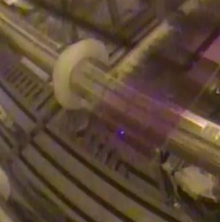
專案執行概況 – 執行步驟與流程
5. AI模擬建模
建模
Training 模型：分類
分2類：有顏殘/無顏殘
Image Size：300*300
Channel：color
Training
使用共 317 OK+ 241 NG / 張(Train)；61 OK+ 56 NG / 張(Test)
Training次數：20次
次數 | 筆數 | Train | Test
20次 | 675 | 100 % | 98.89%
Prediction
顏殘 | 片數 | 正確 | 錯誤 | 辨識率
有 | 39 | 38 | 1 | 98.70%
無 | 38 | 38 | 0
AI誤判→重新re-training
Notes:
有三種建模方式：分類、異常檢測、物件偵測，因為這次主要是辨別是否有/無顏殘，故選用分類的建模方式

Slide 12
專案執行概況 – 執行步驟與流程
6. Prediction機制
模型
更新模型
AI判片比對
Image
OK
是否顏殘
NG
確認為產品現況
NO
NG image
加入dataset
模型
Retrain
YES
於資料夾網頁中輸入 \\gpu\AI_Integration
↓
分日期，進去後確認 NG 資料夾裡的照片
確認機台

Slide 13

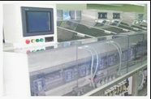
專案執行概況 – 執行步驟與流程
第一階段：
CCTV主機
Get 影像
訓練、預測
GPU
AI自動判定
第二階段：
1. PLC串接觸發DEV Alarm
2. 通知值班確認機台
Notes:
step2
AI辨識的結果與設備link，若judge NG之後可觸發DEV alarm & 通知值班確認機台

Slide 14
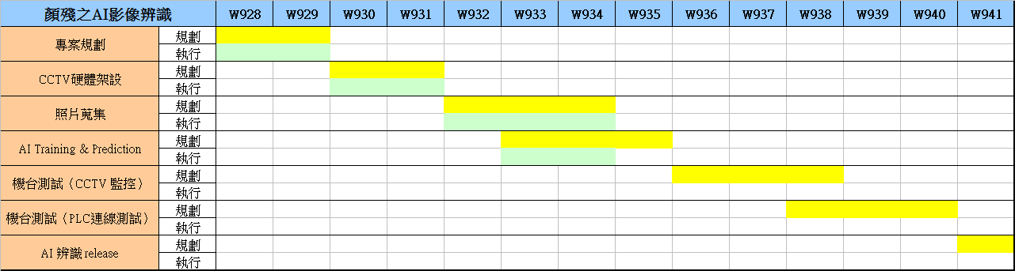
專案執行概況 – 執行步驟與流程
7. 未來方向-甘特圖
AI 影像辨識系統落地 :
1. 異常圖像持續收集
2. AI系統與設備串接
3. EDA智控中心監控連動
4. VM 製程參數預測顏殘發生

Slide 15
專案執行概況 – 心得分享
1. AI專案評估：CCTV AI影像辨識的應用可針對生產線之痛點 or 人力點檢才能監控項目評估專案技術落地之可行性與可能性，希望能達到異常監控、改善或減輕人力loading
2. 克服困難：以越少花費為需求, 盤點需求資源(數據, 設備)尋找廠內是否有閒置機台設備, 並相關協力資源幫助(內部/外部)

Slide 17


